Slide 1
INGENUERIE SOCIALE POUR LES MARCHES A BETAIL
Présenté par GEVAPAF

Slide 2
AFL ET SES PARTENAIRES ONT ACCOMPAGNE LA REALISATION DE 03 MAB A TRAVERS DES PROJETS AGROPASTORAUX DANS LES REGIONS SAVANES ET KARA, A SAVOIR:
Le marché à bétail de Koundjoaré (Savanes)
Le marché à bétail d’Agbassa (Kara)
Le marché à bétail de Cinkassé (Savanes)

Slide 3
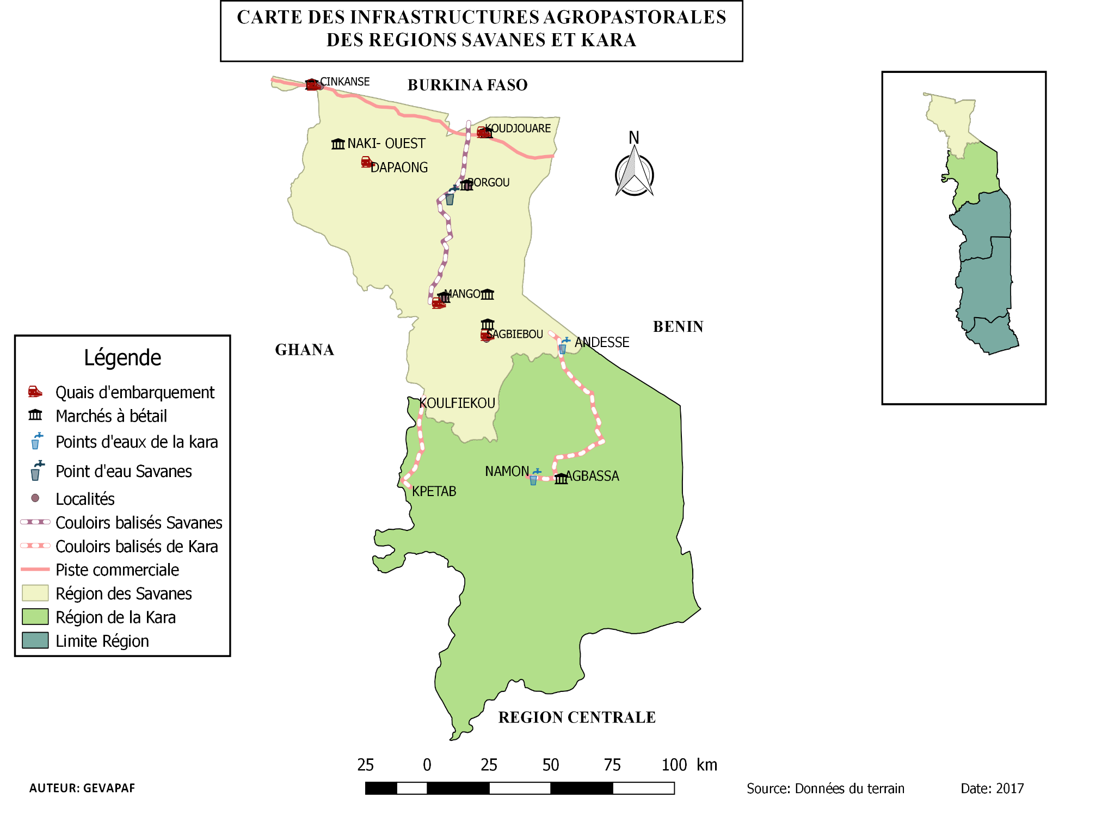

Slide 4
Les principales étapes du processus de réalisation des MAB
Le diagnostic territorial pour s’assurer du maillage
Le marché doit avant tout existé et être en lien avec d’autres marchés de la zone. S’assurer de l’accessibilité du site par les différents usagers
L’affinage du diagnostic
Il s’agit mettre en place les outil pour analyser et évaluer les effectifs présentés et vendus sur le marché
(priorisation des infrastructures, le dimensionnement)

Slide 5
Les principales étapes du processus de réalisation des MAB
Le réglage de la propriété de l’investissement et la modalité de sa gestion: Le site ne doit pas appartenir à un individu mais plutôt à la collectivité/administration
L’établissement des documents administratifs : Tous les papiers administratifs (reçu de vente, certificat de donation, schéma et plans…) doivent être constitués et validés par les autorités compétentes.

Slide 6
Les principales étapes du processus de réalisation des MAB (suite)
La réalisation de l’infrastructure: Elle se fait toujours sur appel d’offre à partir d’un DAO ou DCR élaborés suite à des études techniques.
Mettre en place un comité local d’appui à la réalisation du MAB (organisation)

Slide 7
Les points d’attention pour la réalisation d’un MAB
Il faut éviter de réaliser une infrastructure là où l’activité ne se menait pas avant.
Tenir compte des autres activités économiques connexes dans le dimensionnement de l’infrastructure.

Slide 8
Les points d’attention pour la réalisation d’un MAB
Prendre soin d’impliquer tous les acteurs clés de la filière dans tout le processus.
Tenir compte du positionnement du quai par rapport à l’accès du marché ; la nature du mur en fonction du milieu et la position des entrées en fonction de la provenance des animaux.

Slide 9
Les points d’attention (suite)
Penser à la pérennisation de l’ouvrage et prendre disposition pour assurer sa fonctionnalité et son suivi après le projet
s’assurer de l’ancrage institutionnel du MAB (Propriétaire)

Slide 10
Les points d’attention (suite)
Accompagner le propriétaire à mettre en place un organe de gestion et renforcer les capacités de ses membres (la bonne gouvernance, le leadership, gestion, mise à disposition d’outils…)
Accompagner les deux parties dans la contractualisation (délégation de gestion, cahier de charge…)

Slide 11
QUELQUES OUTILS
Les cahiers de suivi des statistiques (animaux présentés, vendus; provenance)
Carnet de banque/compte bancaire
un cahier de recettes/caisse/banque
Règlement Intérieur

Slide 12
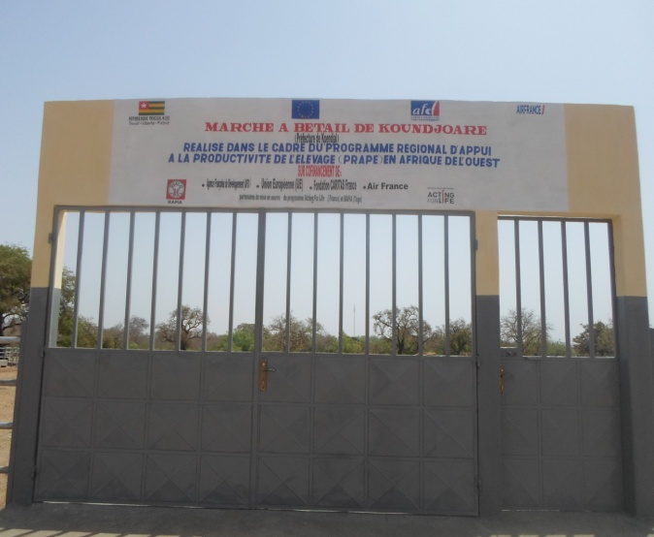
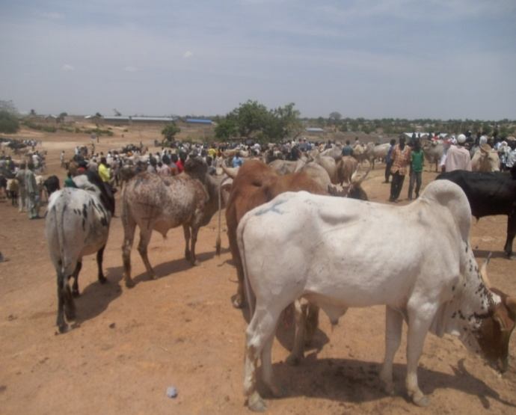
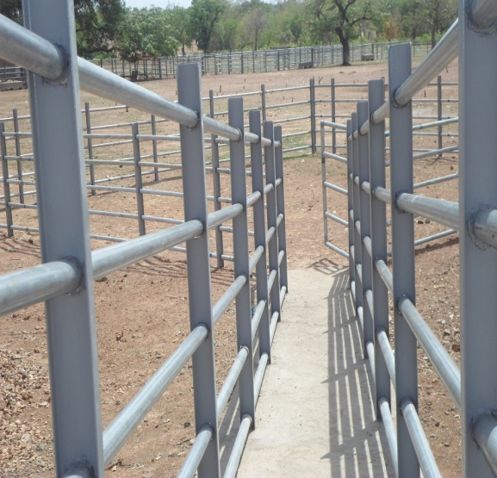

Slide 13
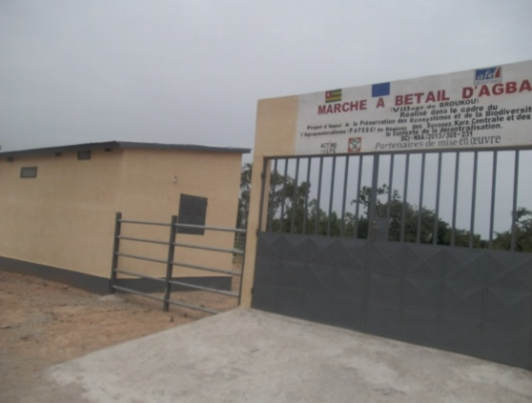
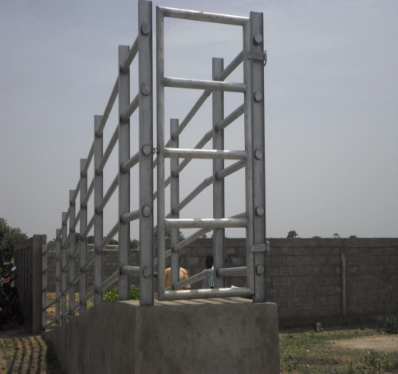
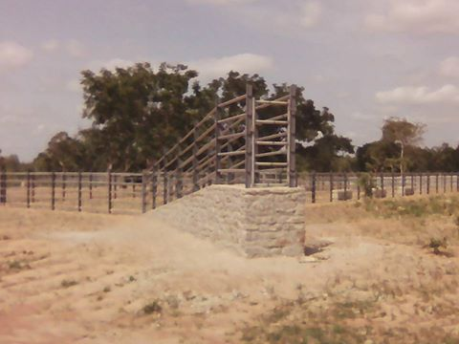

Slide 14
Merci DE votre aimable attention

